Slide 1
Применение метода ненасильственного общения в ДОО
Слова - это или окна или стены.
Они приговаривают нас,
и они же делают нас свободными.
Рут Бебермейер
ГБОУ Самарской области СОШ
п.г.т. Петра Дубрава муниципального района Волжский Самарской области
СП «Детский сад» «Созвездие»
Педагог-психолог
Прокофьева Ольга Викторовна

Slide 2
Под психолого-педагогическими условиями в образовательном стандарте понимаются:
1) уважение взрослых к человеческому достоинству детей, формирование и поддержка их положительной самооценки, уверенности в собственных возможностях и способностях;
2) использование в образовательной деятельности форм и методов работы с детьми, соответствующих их возрастным и индивидуальным особенностям (недопустимость как искусственного ускорения, так и искусственного замедления развития детей);
3) построение образовательной деятельности на основе взаимодействия взрослых с детьми, ориентированного на интересы и возможности каждого ребёнка и учитывающего социальную ситуацию его развития;
4) поддержка взрослыми положительного, доброжелательного отношения детей друг к другу и взаимодействия детей друг с другом в разных видах деятельности;
5) поддержка инициативы и самостоятельности детей в специфических для них видах деятельности;
6) возможность выбора детьми материалов, видов активности, участников совместной деятельности и общения;
7) защита детей от всех форм физического и психического насилия;
8) поддержка родителей (законных представителей) в воспитании детей, охране и укреплении их здоровья, вовлечение семей непосредственно в образовательную деятельность.

Slide 3
Виды насилия
Физическое
Эмоциональное (психологическое)
Духовное

Slide 4
Психологическое насилие

Slide 5
Я хочу, чтобы в моей жизни было сопереживание, поток между мною и другими, который соединяет нас на уровне сердца.
Маршал Розенберг,
основатель ННО

Slide 6
Компоненты ННО
Наблюдение
Чувства
Потребности
Просьба

Slide 7
ННО не учит:
Быть приятным, метод учит быть настоящим, не подавлять распирающие нас чувства, а трансформировать их.
Менять других людей или заставлять их делать то, что мы хотим. ННО учит создавать связь и понимание.
ННО - это не техника или формула. Это процесс, который помогает нам научиться воспринимать мир по-новому.

Slide 8
Отметьте только те утверждения, которые являются наблюдением без оценки.
Вчера он сердился на меня без всякой причины.
Вчера Катя грызла ногти, когда смотрела телевизор.
На совещании Иван не стал спрашивать мое мнение.
Мой отец - хороший человек.
Сергей слишком много работает.
Петя агрессивен.
Всю эту неделю Саша каждый день стояла в первом ряду.
Мой сын часто не чистит зубы.
Андрей сказал мне, что в желтом я плохо выгляжу.
Когда я разговариваю с тетей, то она только и делает, что жалуется.

Slide 9
Чтобы проверить себя в устном выражении чувств, отметьте те утверждения, в которых выражены чувства.
Я чувствую, что вы меня не любите.
Мне грустно, потому что вы уезжаете.
Я чувствую страх, когда вы так говорите.
Когда вы не здороваетесь со мной, я чувствую что меня игнорируют.
Я счастлив, что вы сможете приехать.
Вы отвратительны.
Я чувствую что вы задели меня.
Я чувствую, что он меня неправильно поняли.
Мне хорошо оттого, что вы сделали для меня.
Я бездарность.

Slide 10
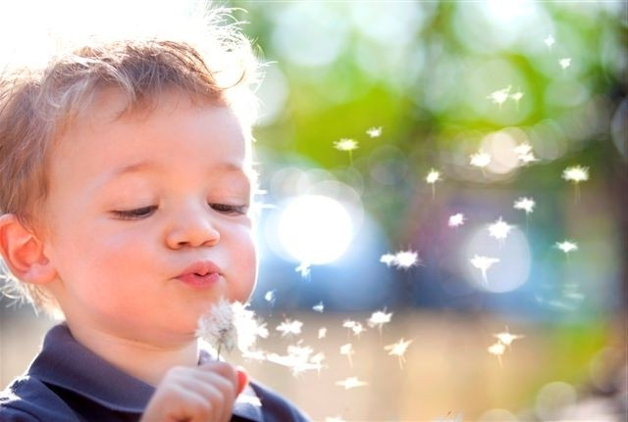
Спасибо за внимание!

